Slide 1
الوحدة الأولى
تعلم الأساسيات

Slide 2
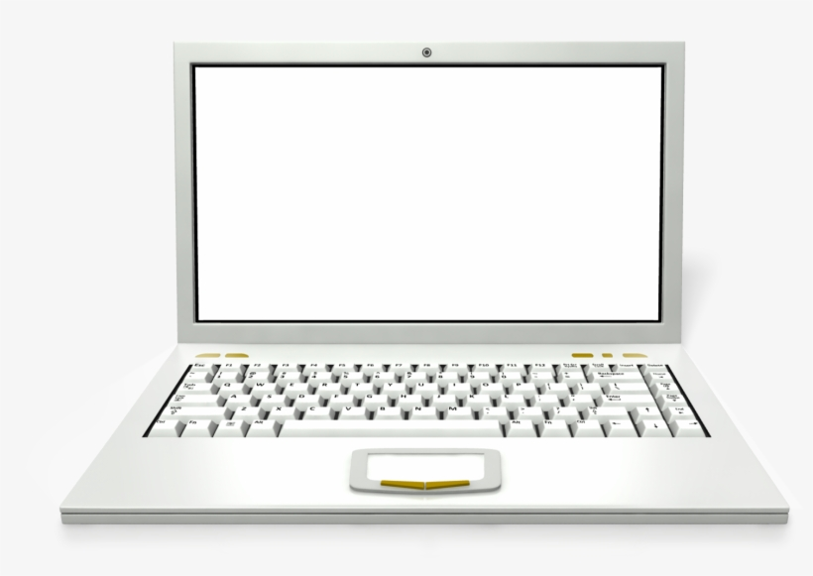
الدرس الثالث:
الملفات والمجلدات

Slide 3
إنشاء اختصار
قد يصعب عليك أحيانًا العثور على ملف أو برنامج تستخدمه باستمرار، يمكنك إنشاء اختصار لهذا الملف أو البرنامج، كرابط على سطح المكتب مثلًا، وذلك للوصول إليه بسهولة وسرعة. دعونا نرى كيف يمكن إنشاء اختصار.

Slide 4
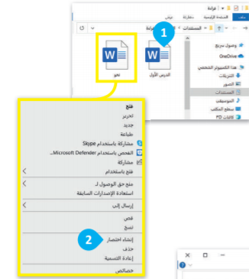
لإنشاء اختصار:
ابحث عن الملف أو البرنامج الذي تريد إنشاء اختصار له.
اضغط بزر الفأرة الأيمن عليه واضغط على إنشاء اختصار Create shortcut

Slide 5
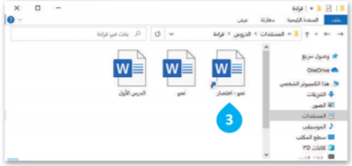
لإنشاء اختصار:
3- سيتم إنشاء اختصار في نفس الموقع مع العنصر الأساسي.

Slide 6
لإنشاء اختصار:
4- انقل الاختصار إلى الموقع الجديد، على سبيل المثال إلى سطح المكتب، باستخدام الفأرة (السحب والإفلات)

Slide 7
لمحة تاريخية
باستخدام واجهات المستخدم الرسومية لبدء برنامج أو فتح ملف، كان علينا الضغط على البرنامج والملف الفعلي في المكان الذي توجد فيه.
ظهرت فكرة (الاختصارات) كطريقة لتجميع البرامج والملفات حسب المهمة التي تقوم بها في جامعة كنجستون لأول مرة، ثم ظهرت أولى الاختصارات في نظام آبل ماك الإصدار السابع في العام 1991 ثم في مايكروسوفت ويندوز 95 في العام 1995

Slide 8
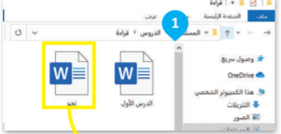
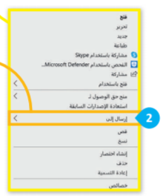
يمكنك أيضًا إنشاء اختصار مباشرة على سطح المكتب:
ابحث عن الملف أو البرنامج الذي تريد إنشاء اختصار له.
اضغط بزر الفأرة الأيمن عليه وأشر إلى إرسال إلى Send to

Slide 9
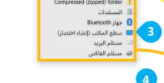
يمكنك أيضًا إنشاء اختصار مباشرة على سطح المكتب:
3- اضغط على سطح المكتب (إنشاء اختصار Desktop>

Slide 10
يمكنك أيضًا إنشاء اختصار مباشرة على سطح المكتب:
4- سيتم إنشاء اختصار على سطح المكتب.

Slide 11
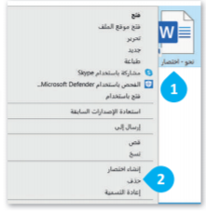
إذا كنت ترغب في حذف الاختصار/
1- اضغط بزر الفأرة الأيمن على الاختصار.
2- اضغط على حذف Delete

Slide 12
إن حذف الاختصار يلغي ذلك الرابط فقط دون التأثير على الملف أو المجلد الأصلي,

Slide 13
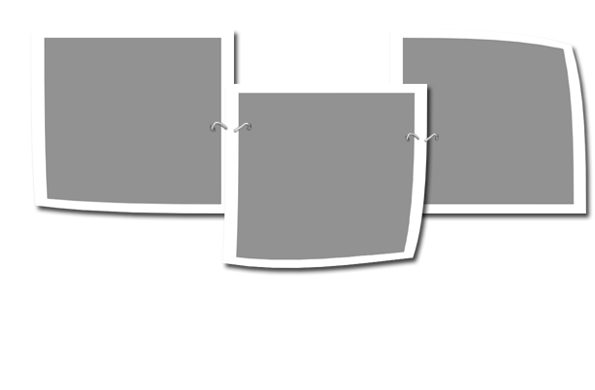
انتبه
من المهم أن تتوفر الإضاءة الكافية في مكان العمل أو الدراسة، ويفضل الاعتماد على الضوء الطبيعي أو المصابيح ذات الإضاءة المعتدلة.

Slide 14
الملفات والمجلدات المضغوطة

Slide 15
قد تشغل الملفات والمجلدات مساحة كبيرة على وحدة التخزين في الحاسب. من الجيد أن يكون بإمكاننا تصغير حجم تلك الملفات والمجلدات، وذلك لتوفير السعة التخزينية أو لإتاحة إرسالها كمرفقات عبر البريد الإلكتروني.

Slide 16
يمكن القيام بذلك من خلال عملية يطلق عليها (ضغط) الملفات والمجلدات، التي تؤدي إلى تصغير حجمها بنسب متفاوتة. يمكن نسخ تلك الملفات والمجلدات المضغوطة ونقلها بوصفها ملفات وكذلك حذف وإضافة المزيد من الملفات إليها بشكل يشبه طريقة التعامل مع المجلدات.

Slide 17
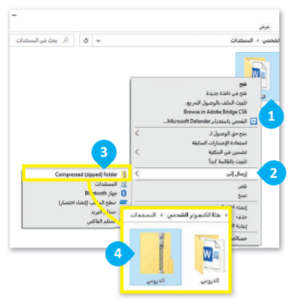
لضغط ملف أو مجلد:
ابحث عن الملف أو المجلد الذي تريد ضغطه.
اضغط بزر الفأرة الأيمن عليه وأشر إلى إرسال إلى Send to
اضغط على مجلد مضغوط (Compressed (zipped)folder).
سيتم إنشاء ملف مضغوط جديد في نفس الموقع وبنفس الاسم.

Slide 18
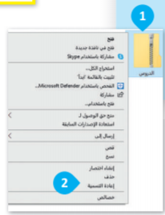
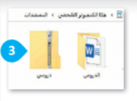
إذا كنت ترغب في إعادة تسمية الملف:
اضغط بزر الفأرة الأيمن عليه.
اضغط على إعادة التسمية (Rename
اكتب الاسم الذي تريده واضغط Enter

Slide 19
في مايكروسوفت ويندوز تسمى المجلدات المضغوطة
(zipped)folder

Slide 20
نصيحة ذكية
قد تحتوي أيقونة الاختصار على سهم صغير في الركن السفلي الأيسر. إن جميع الرموز على شريط المهام أسفل الشاشة هي اختصارات ولكنها لا تحتوي على ذلك السهم الصغير.
يمكنك إضافة البرامج والملفات إلى شريط المهام من خلال سحب وإفلات أيقونة الملف أو البرنامج على شريط المهام. يمكنك حذف الاختصارات من شريط المهام باستخدام زر الفأرة الأيمن والضغط على خيار إلغاء التثبيت.

Slide 21
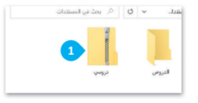
إذا كنت ترغب في استخراج أو (فك ضغط) ملف من مجلد مضغوط:
اضغط ضغطة مزدوجة على المجلد المضغوط لفتحة.

Slide 22
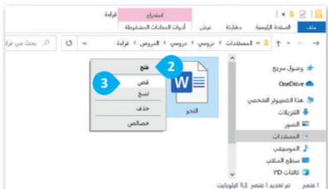
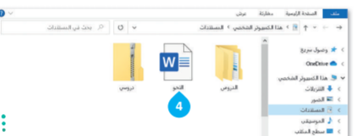
إذا كنت ترغب في استخراج أو (فك ضغط) ملف من مجلد مضغوط:
2- اضغط على الملف الذي تريده.
3- قم بقصه.
وانقله إلى الموقع الذي تريده

Slide 23
لنقل ملف أو مجلد إلى موقع آخر استخدم قص ولصق أو السحب والإفلات باستخدام الفأرة.

Slide 24
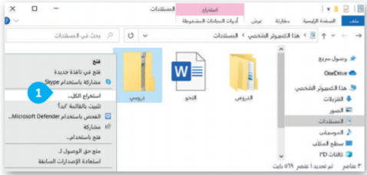
إذا كنت ترغب بإلغاء ضغط جميع الملفات في مجلد مضغوط:
1- اضغط بزر الفأرة الأيمن على أيقونة المجلد واضغط على استخراج الكل Extract all

Slide 25
إذا كنت ترغب بإلغاء ضغط جميع الملفات في مجلد مضغوط:
2- من نافذة استخراج المجلدات المضغوطة Extract compressed folder ، اضغط على استعراض Browse

Slide 26
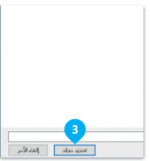
إذا كنت ترغب بإلغاء ضغط جميع الملفات في مجلد مضغوط:
3- من نافذة تحديد الوجهة
(Select a destination)
حدد الموقع الذي تريد وضع الملفات فيه واضغط على تحديد مجلد select folder

Slide 27
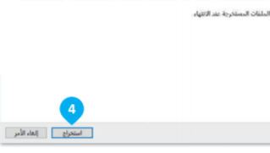
إذا كنت ترغب بإلغاء ضغط جميع الملفات في مجلد مضغوط:
4- ثم اضغط على استخراج Extract

Slide 28
نصيحة ذكية
تتفاوت درجة ضغط الملفات حسب نوع الملف ومحتواه، فمثلًا يمكن ضغط الملفات النصية بدرجة كبيرة فيما يكون الفرق شبه معدوم عند ضغط الصور من نوع جيه بي إي جي (JPEG)

Slide 29
طريقة عرض قائمة الملفات
هناك مجموعة متنوعة من الطرق التي يمكن أن تظهر بها قائمة ملفاتك في المجلد.

Slide 30
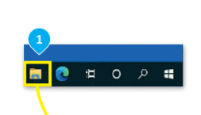
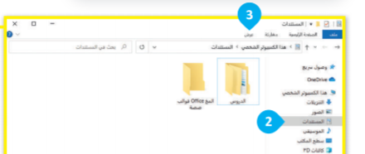
لمعرفة حجم وتفاصيل الملف:
1- افتح مستكشف الملفات File Explorerعن طريق فتح المجلد.
2- اضغط على المستندات Documents ستظهر قائمة الملفات.
3- اضغط على زر عرض view

Slide 31
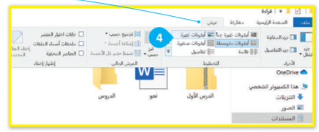
لمعرفة حجم وتفاصيل الملف:
يمكنك تغيير العرض إلى: أيقونات كبيرة جدًا، أيقونات صغيرة، قائمة التفاصيل، تجانب، محتوى
4- اختر خيار العرض الذي تفضله كخيار أيقونات كبيرة
Large iconsمثلًا.

Slide 32
يمكنك أيضًا إعادة تسمية الملف عبر تحديده والضغط على F2من لوحة المفاتيح.

Slide 33
نصيحة ذكية
بالنسبة للصور استخدم أيقونات كبيرة جدًا أو أيقونات كبيرة، أو أيقونات متوسطة حتى تتمكن من رؤية معاينة لها. استخدم التفاصيل والعناوين عندما تريد رؤية بعض المعلومات الإضافية.

Slide 34
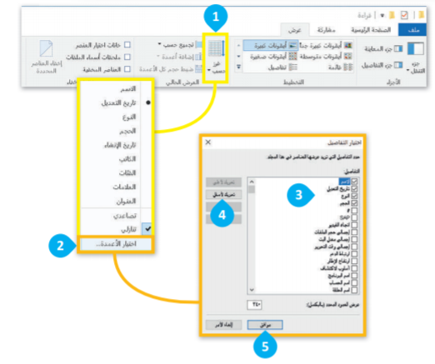
اختر تفاصيل مختلفة إذا كنت تريد الاطلاع على مزيد من المعلومات حول الملفات وذلك من خلال القيام بما يلي:

Slide 35
1- افتح مجلد المستندات Documents
من علامة التبويب عرض view ومن مجموعة العرض الحالي Current viewاضغط فرز حسب sort by

Slide 36
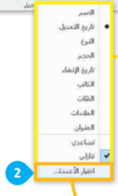
2- في القائمة التي تظهر، اضغط اختيار الأعمدة choose columns

Slide 37
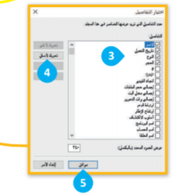
3- حدد المعلومات التي تريد رؤيتها.
4- يمكنك تغيير ترتيب التفاصيل بتحديدها والضغط على تحريك لأعلى move upأو تحريك لأسفل move down
5- اضغط على موافق ok

Slide 38
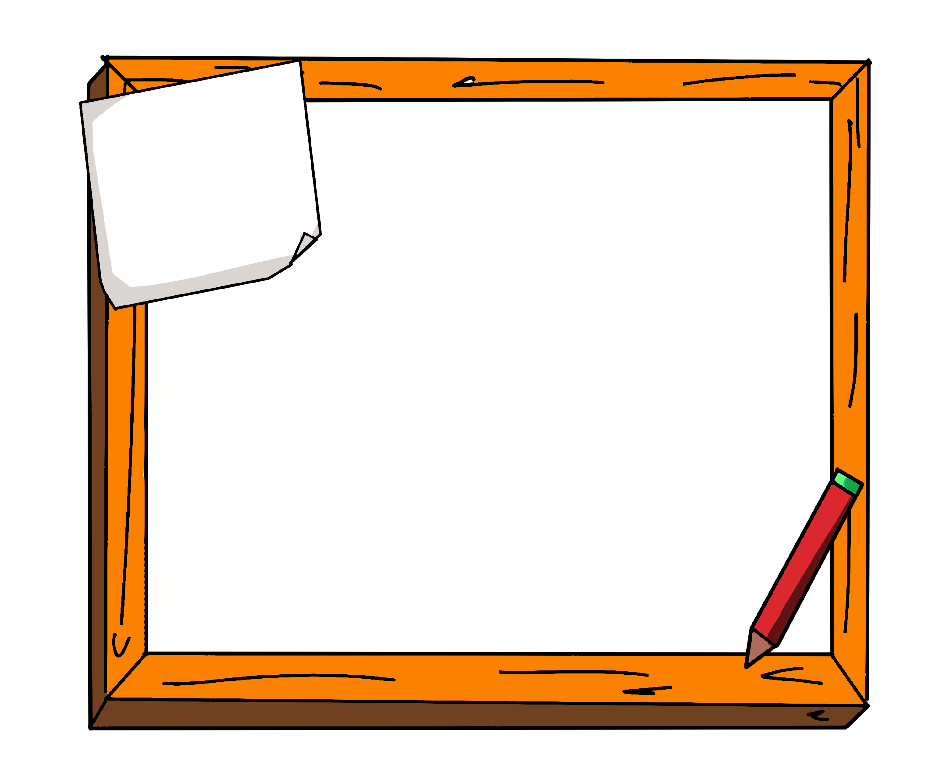
لمحة تاريخية
ظهر تنسيق الملفات المضغوطة لأول مرة في العام 1989 على يد فبيل كاتز من شركة PKWAREوترجع التسمية ZIPوالتي تعني السرعة لروبرت ماهوني صديق فبيل والذي أراد الإشارة بها إلى أن هذا هو برنامج الضغط الأسرع.

Slide 39
سلة
المحذوفات
لا بد أنك تستطيع ملاحظة سلة المحذوفات على سطح المكتب في حاسبك. هل تعلم أنه عند حذف ملف أو مجلد من حاسبك فإنه لا يتم حذفه بشكل نهائي بل يتم نقله إلى سلة المحذوفات، التي تتيح استعادته عند حذفه عن طريق الخطأ مثلًا.

Slide 40
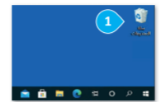
إذا أردت معرفة أو استعادة أو حذف محتويات سلة المحذوفات لحاسبك:
1- اضغط ضغطة مزدوجة على أيقونة سلة المحذوفات
2- وستظهر نافذة بكل ما قمت بحذفه.
3- اضغط بزر الفأرة الأيمن على ملف أو مجلد من أجل استعادت (Restore) أو قصه (cut) أو حذفه (Delete)

Slide 41
استعادة
سيعود الملف أو المجلد إلى موقعه السابق
قص
يمكنك الآن نقله إلى مكان آخر
حذف
احذفه من حاسبك إلى الأبد3

Slide 42
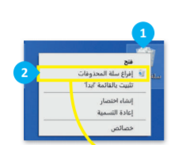
إذا أردت حذف جميع العناصر الموجودة في سلة المحذوفات:
1- اضغط بزر الفأرة الأيمن على أيقونة سلة المحذوفات على سطح المكتب.
2- اضغط على إفراغ سلة المحذوفات Empty Recycle Bin

Slide 43
إذا أردت حذف جميع العناصر الموجودة في سلة المحذوفات:
3- سوف تظهر رسالة تأكيد.
4- هل أنت متأكد؟ اضغط على نعم yesوسيتم حذف جميع العناصر إلى الأبد.

